Slide 1
ZAKON O ZDRUŽEVANJU PRI MNOŽENJU (2.ura)
Namesto tega, lahko za razlago klikneš tudi tu: https://www.youtube.com/watch?v=NHaiFDLxgfQ&feature=youtu.be
Videoposnetek nam je posodila učiteljica iz Kranja.
Osnovna šola Rodica

Slide 2
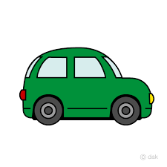
Koliko gum imajo vsi avtomobilčki skupaj? 1. način: 2 • 2 • 4 = 4 • 4 = 16 2. način: 2 • 2 • 4 = 2 • 8 = 16

Slide 3
Koliko bonbonov je v vseh košarah?
3 • 4 3 • 4
2 • 3 • 4
3 • 4
3 • 4
2 • 3 • 4

Slide 4
3 • 4
3 • 4
2 • 3 • 4
2 • 3 • 4 = 6 • 4 = 24
2 • 3 • 4 = 6 • 4 = 22 • 3 • 4 = 6 • 4 = 24
4
2 • 3 • 4 = 2 • 12 =24
Tu je 6 košaric po 4 bonbone.
Tu sta 2 polički po 12 bonbonov.
V OBEH PRIMERIH JE ENAK REZULTAT.

Slide 5
DOKAZALI SMO, DA VRSTNI RED PRI MNOŽENJU NI POMEMBEN.
DZ–str. 89, 90
Besedilnih nalog na strani 90 ti ni potrebno prepisovati v zvezek.
Vanj napiši le račun in odgovor.
Ne pozabi napisati: DZ; str. 90/1. naloga

